Slide 1
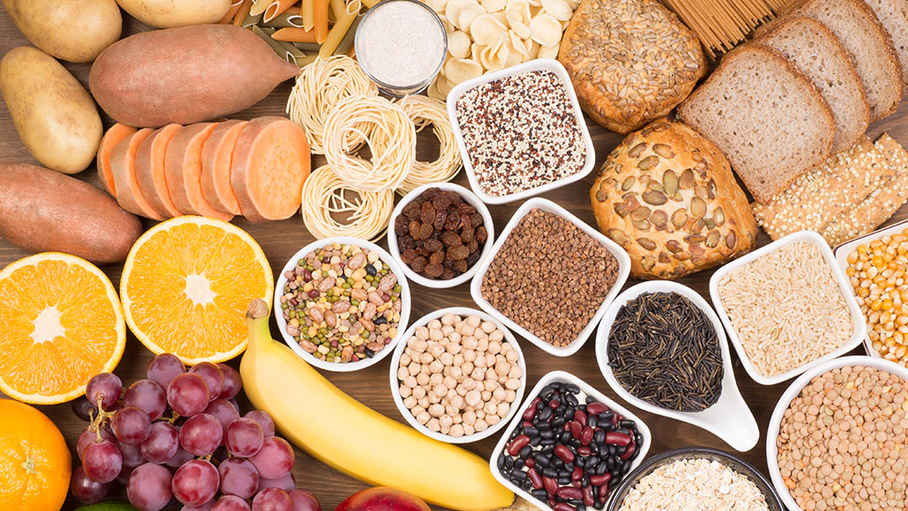
CHƯƠNG 2
CACBOHIĐRAT

Slide 2
MỞ ĐẦU
Cacbohidrat (Gluxit hay Saccarit): là những hợp chất hữu cơ tạp chức, thường có dạng C_{n}(H₂O)_{m} (trong phân tử luôn chứa nhóm –OH).
Monosaccarit
Glucozơ: C₆H₁₂O₆ (M = 180)
Đisaccarit
Saccarozơ: C₁₂H₂₂O₁₁ (M = 342)
Fructozơ: C₆H₁₂O₆ (M = 180)
Mantozơ: C₁₂H₂₂O₁₁ (M = 342)
Polisaccarit
Tinh bột: (C₆H₁₀O₅)_{n} (M = 162n)
Xenlulozơ: (C₆H₁₀O₅)_{n} (M = 162n)
CACBOHIDRAT

Slide 3
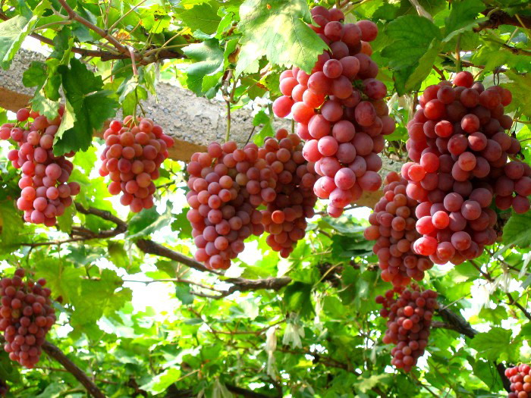
Monosaccarit

Slide 4
GLUCOZƠ
TÍNH CHẤT VẬT LÍ
VÀ TRẠNG THÁI TỰ NHIÊN
CẤU TẠO PHÂN TỬ
TÍNH CHẤT HÓA HỌC
ĐIỀU CHẾ VÀ ỨNG DỤNG

Slide 5
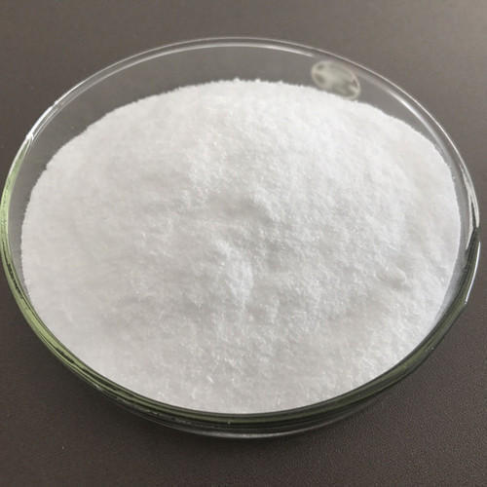
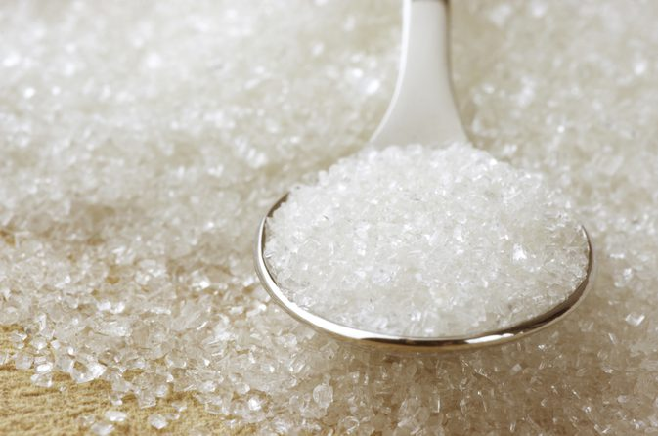
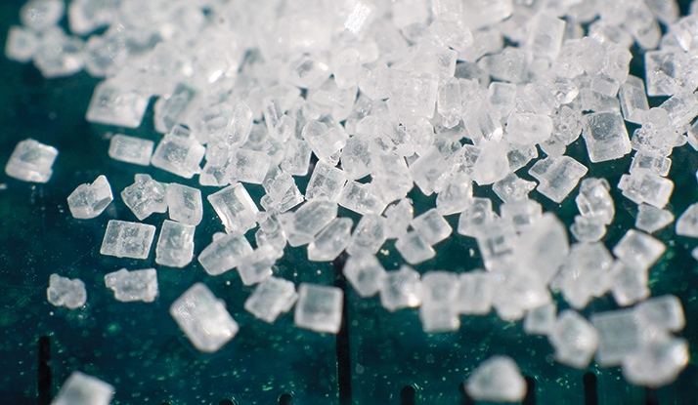
GLUCOZƠ
TÍNH CHẤT VẬT LÍ VÀ TRẠNG THÁI TỰ NHIÊN
Chất rắn, tinh thể không màu, tan nhiều trong nước, vị ngọt

Slide 6
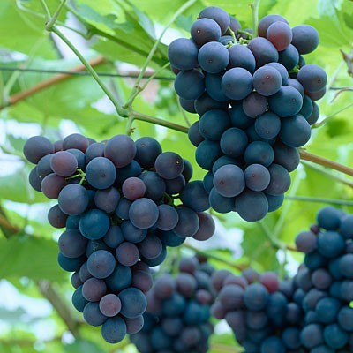
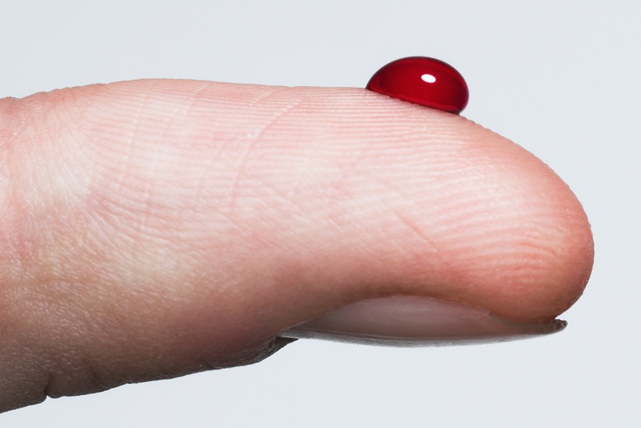
GLUCOZƠ
TÍNH CHẤT VẬT LÍ VÀ TRẠNG THÁI TỰ NHIÊN
30%
0,1%
Glucozơ: Đường nho

Slide 7
GLUCOZƠ
CẤU TẠO PHÂN TỬ
Có phản ứng tráng bạc, làm mất màu nước brom
-CHO
Phản ứng Cu(OH)₂ ở nhiệt độ thường cho dung dịch màu xanh lam
nhiều nhóm –OH kề nhau
Glucozơ
C₆H₁₂O₆
Tạo este chứa 5 gốc axit CH₃COO⁻
5 -OH
mạch 6C
không nhánh
Khử hoàn toàn thu được hexan

Slide 8
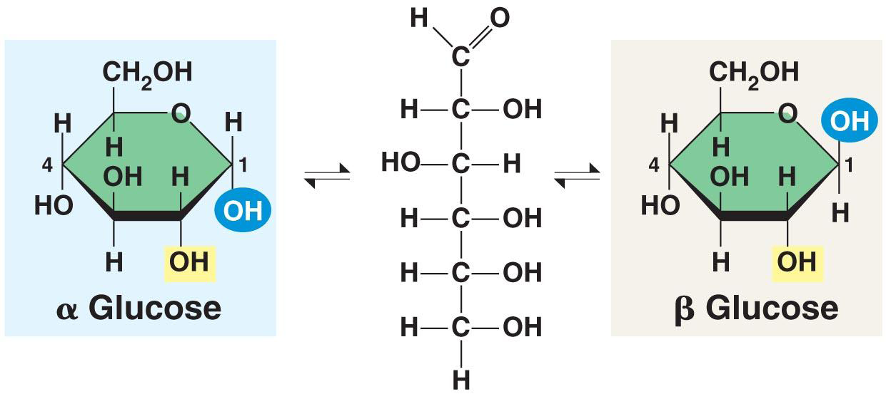
GLUCOZƠ
CẤU TẠO PHÂN TỬ
1 -CHO
Glucozơ
5 -OH
C₆H₁₂O₆
6
5
4
3
2
1
CH₂OH−CHOH−CHOH−CHOH−CHOH−CH=O

Slide 9
GLUCOZƠ
TÍNH CHẤT HÓA HỌC
CH₂OH−CHOH−CHOH−CHOH−CHOH−CH=O
+ dd AgNO₃/NH₃, tº → 2Ag
+ Nước Br₂: mất màu da cam
+ Cu(OH)₂/OH⁻, tº: ↓đỏ gạch
Khử
-CHO
Oxi hóa
+ H₂ tạo sobitol (C₆H₁₄O₆)
Glucozơ
Ancol đa chức
+ Cu(OH)₂/OH⁻: phức màu xanh lam
C₆H₁₂O₆
Phản ứng lên men

Slide 10
* TÍNH CHẤT CỦA ANCOL ĐA CHỨC:
+ Tác dụng với Cu(OH)₂:
2C₆H₁₂O₆ + Cu(OH)₂ (C₆H₁₁O₆)₂Cu + 2H₂O
→
(Phức đồng glucozơ, dd màu xanh lam)
* TÍNH CHẤT CỦA ANĐEHIT:
+ Tác dụng với AgNO₃/NH₃, tº:
HOCH₂[CHOH]₄CHO + 2AgNO₃ + 3NH₃ + H₂O
$$\underset{→}{{ t}^{o }}$$
HOCH₂[CHOH]₄COONH₄ + 2Ag↓ + 2NH₄NO₃
+ Tác dụng với Cu(OH)₂/NaOH, tº:
(amoni gluconat)
HOCH₂[CHOH]₄CHO + 2Cu(OH)₂ + NaOH
$$\underset{→}{{ t}^{o} }$$
HOCH₂[CHOH]₄COONa + Cu₂O↓ + 3H₂O
(natri gluconat)
(đỏ gạch)
+ Tác dụng với dd Br₂:
HOCH₂[CHOH]₄CHO + Br₂ + H₂O
→
HOCH₂[CHOH]₄COOH + 2HBr
(axit gluconic)
+ Tác dụng với H₂:
HOCH₂[CHOH]₄CHO + H₂
$$\underset{→}{{ Ni, t}^{o }}$$
HOCH₂[CHOH]₄CH₂OH
(sobitol)
* PHẢN ỨNG LÊN MEN:
$$\underset{→}{enzim, 30−35oC}$$
C₆H₁₂O₆ 2C₂H₅OH + 2CO₂↑

Slide 11
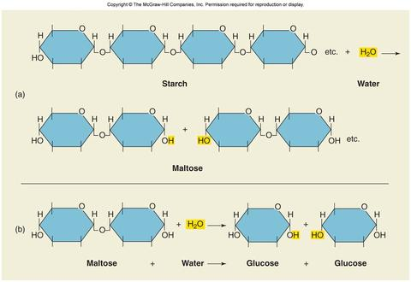
GLUCOZƠ
ĐIỀU CHẾ VÀ ỨNG DỤNG
Thủy phân tinh bột hoặc xenlulozơ với xúc tác axit HCl loãng hoặc enzim.
H⁺, tº
(C₆H₁₀O₅)_{n} + nH₂O → nC₆H₁₂O₆
enzim

Slide 12
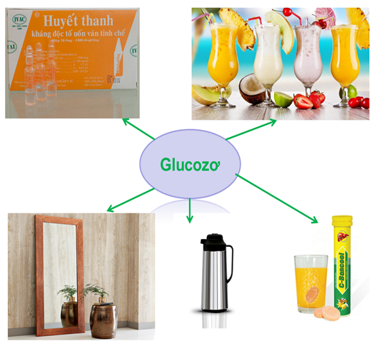
GLUCOZƠ
ĐIỀU CHẾ VÀ ỨNG DỤNG

Slide 13
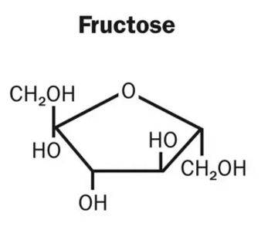
FRUCTOZƠ
6
5
4
3
2
1
CH₂OH−CHOH−CHOH−CHOH−CO−CH₂OH
Là đồng phân của glucozơ, CTPT: C₆H₁₂O₆.
Rắn, kết tinh, không màu, ngọt hơn glucozơ.
Có nhiều trong trái cây chín, mật ong.
OH⁻
FRUCTOZƠ
GLUCOZƠ

Slide 14
FRUCTOZƠ
6
5
4
3
2
1
CH₂OH−CHOH−CHOH−CHOH−CO−CH₂OH
TÍNH CHẤT | dd AgNO₃/NH₃ | Nước Br₂ | H₂ (Ni, tº) | Cu(OH)₂ | Lên men
GLUCOZƠ | 2Ag | Mất màu | Sobitol | Màu xanh | 2C₂H₅OH
FRUCTOZƠ | 2Ag | - | Poliol | Màu xanh | +

Slide 15
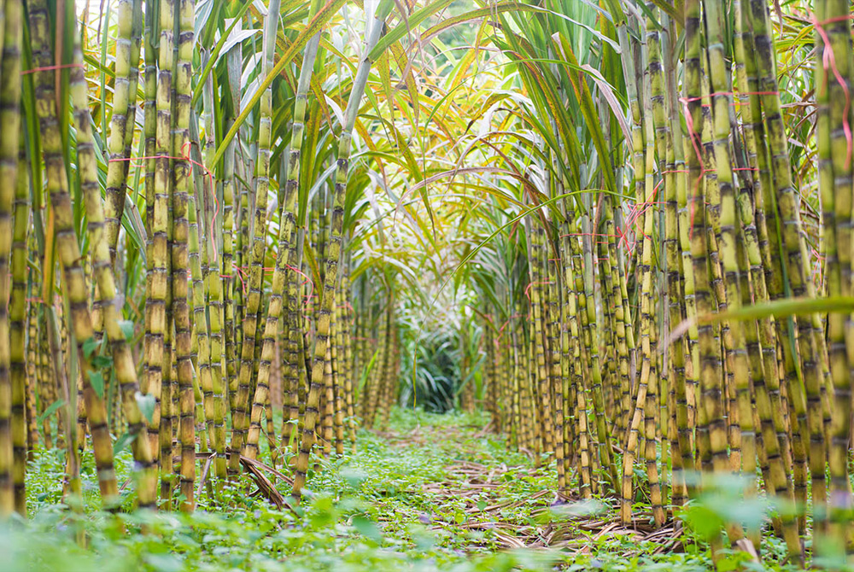
Đisaccarit

Slide 16
SACCAROZƠ
TÍNH CHẤT VẬT LÍ
VÀ TRẠNG THÁI TỰ NHIÊN
CẤU TẠO PHÂN TỬ
TÍNH CHẤT HÓA HỌC
SẢN XUẤT VÀ ỨNG DỤNG

Slide 17
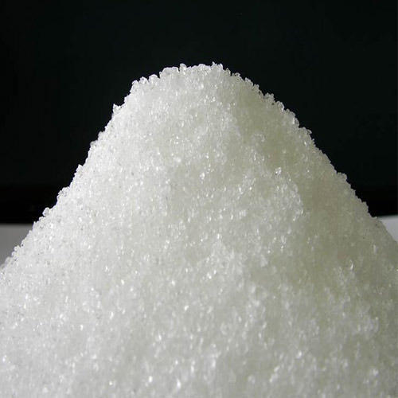
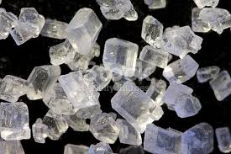
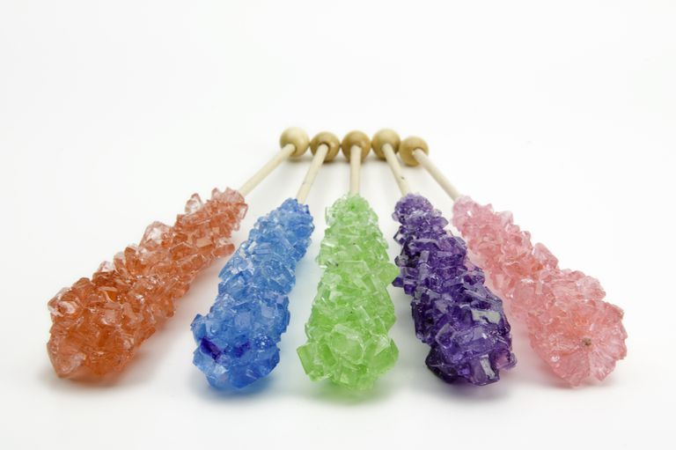
SACCAROZƠ
TÍNH CHẤT VẬT LÍ VÀ TRẠNG THÁI TỰ NHIÊN
C₁₂H₂₂O₁₁
Chất rắn, tinh thể không màu, tan nhiều trong nước, vị ngọt

Slide 18
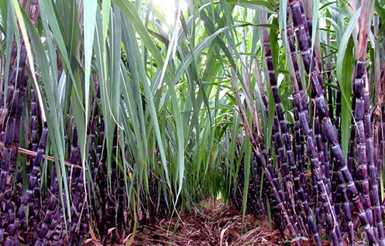
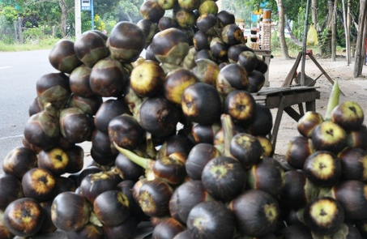
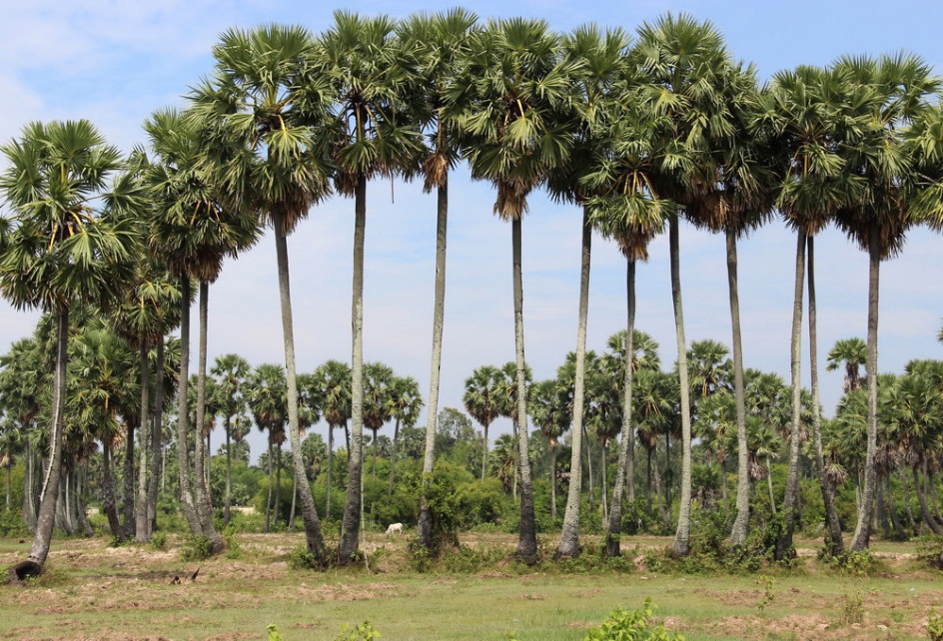
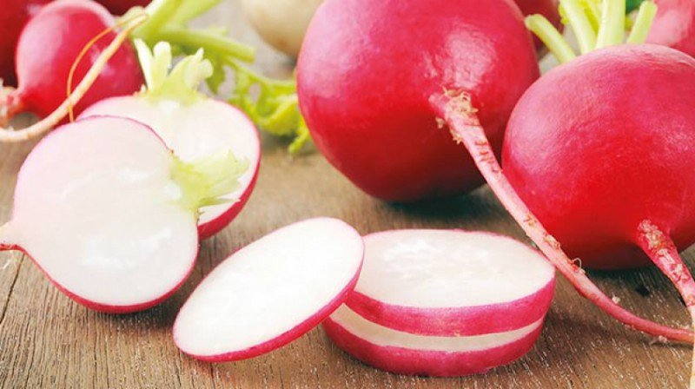
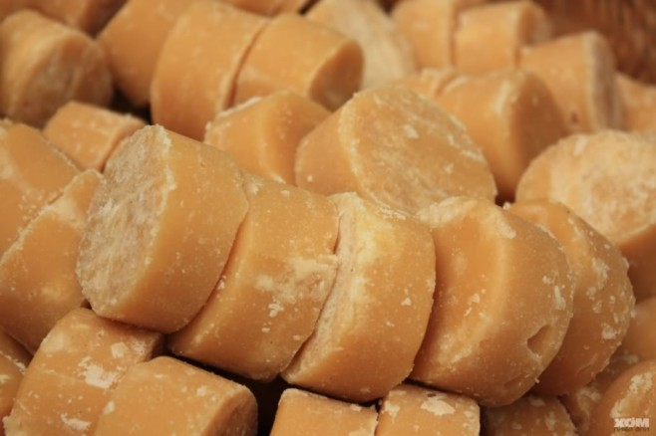
SACCAROZƠ
TÍNH CHẤT VẬT LÍ VÀ TRẠNG THÁI TỰ NHIÊN

Slide 19
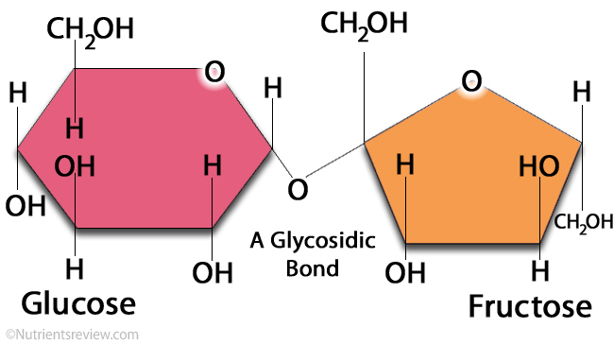
SACCAROZƠ
CẤU TẠO PHÂN TỬ
Tính chất của ancol đa chức
SACCAROZƠ
Phản ứng thủy phân
C₁₂H₂₂O₁₁

Slide 20
SACCAROZƠ
TÍNH CHẤT HÓA HỌC
Tính chất của ancol
đa chức
Cu(OH)₂/OH⁻: phức màu xanh lam
SACCAROZƠ
C₁₂H₂₂O₁₁
C₁₂H₂₂O₁₁+ H₂O → C₆H₁₂O₆ + C₆H₁₂O₆
α-glucozơ β-fructozơ
Thủy phân
(xt: H⁺,tº)
H⁺, tº

Slide 21
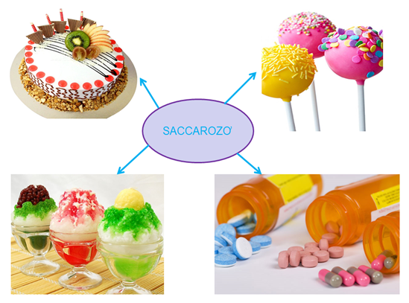
SACCAROZƠ
SẢN XUẤT VÀ ỨNG DỤNG

